Slide 1
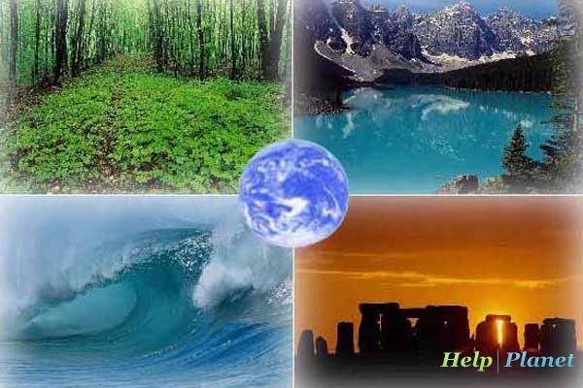
Химия и экология. Химическое загрязнение окружающей среды и его последствия. Охрана гидросферы, атмосферы. Охрана почвы, флоры и фауны от химического загрязнения
«Жить счастливо и жить согласно с природой – одно и то же!»
(Сенека. Римский философ. Ів.)

Slide 2
Задание:
Изучите теоретический материал по презентации параграфам 80-81 или посмотрите видеоролик: https://resh.edu.ru/subject/lesson/3504/main/151489/

Slide 3

Экологические болезни
Вещество | Источник поступления | Вызываемые заболевания
Оксид серы (ІV) | Металлургические заводы, угольные электростанции | Заболевания дыхательных путей
Оксиды азота (ІІ) и (ІV) | Выхлопные газы автомобилей, тепловые электростанции, котельные, работающие на угле, мазуте, торфе, сланцах | Отек легких, поражение альвеолярной ткани
Угарный газ | Сжигание топлива в промышленных печах и двигателях автомобилей | Удушье, остановку дыхания
Кадмий | Поступает с промышленными отходами в реки, моря, накапливается в морских организмах, которые употребляются в пищу | Вызывает воспаление почек, поражает центральную нервную систему
Таллий | Используется в средствах борьбы с грызунами, в стекольной промышленности. Сильный яд | Вызывает облысение, расстройства желудка. Боли в суставах. Большие дозы - смерть
Кобальт | Поступает в организм в виде пыли, через органы дыхания. Накапливается в организме | Вызывает острые дерматиты с появление красных пятен, сильные отеки, кашель
Медь | В сельском хозяйстве медным купоросом обрабатывают растения, в промышленности - посуду | Накапливается в печени. При отравлении вызывает тошноту, появление зеленой каймы на деснах и зеленой окраски волос
Ртуть | Продукт сгорания топлива. Является загрязнителем пищевых продуктов | Поражение ЦНС, связывает белки в результате нарушается клеточное дыхание. Отравление проявляется металлическим вкусом во рту, болями в животе, тошнотой.
Свинец | Вода из труб, недоброкачественная посуда, покрытая глазурью. Выбросы металлургических предприятий и выхлопные газы автомобилей | Накапливается в организме. Ядовит. Необратимые изменения в головном мозге. Онкологические заболевания

Slide 4
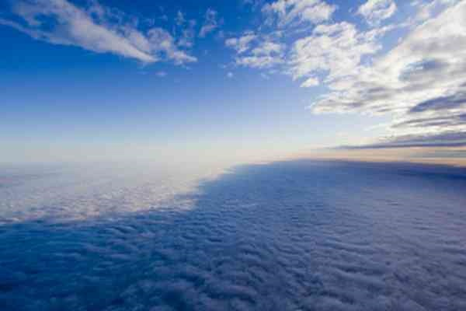
Загрязнение атмосферы и его охрана

Slide 5
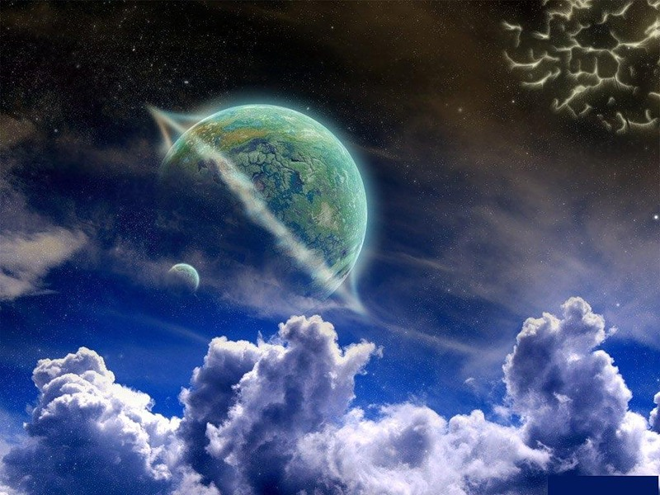
Чистый атмосферный воздух представляет собой смесь газов, содержащую (по объему) 78% азота,21% кислорода, менее 1% аргона и около 0,03% оксида углерода(IV)
Атмосферный воздух - один из важнейших жизнеобеспечивающих природных компонентов на Земле - представляет собой смесь газов и аэрозолей приземной части атмосферы, сложившуюся в ходе эволюции планеты, деятельности человека и находящуюся вне пределов жилых, производственных и иных помещений.

Slide 6

Загрязнение атмосферы
Последние полученные обобщения подтвердили чрезвычайную значимость атмосферы в функционировании биосферы и высокую ее чувствительность к различного рода загрязнениям. Именно загрязнения приземного слоя атмосферы - это самый мощный, постоянно действующий фактор воздействия на растения, животных, микроорганизмы; на все трофические цепи и уровни; на качество жизни человека; на устойчивое функционирование экосистем и биосферы в целом. Атмосферный воздух имеет неограниченную емкость и играет роль наиболее подвижного, химически агрессивного и всепроникающего агента взаимодействия компонентов биосферы, гидросферы и литосферы вблизи поверхности.
Загрязнение атмосферы - это привнесение в атмосферу или образование в ней физико-химических соединений, агентов или веществ, обусловленное как природными, так и антропогенными факторами.

Slide 7
К основным загрязнителям атмосферы относятся:
газообразные вещества:
оксиды углерода(CO и CO₂), серы(SO₂ и SO₃), азота(N₂O, NO, NO₂), аммиак (NH₃), летучие органические соединения (метан, растворители и т.д)
взвешанные частицы:
пыль( почвенная, цементная, резиновая и т.д), сажа, соли свинца, кадмия, мышьяка и др; капельки жидких веществ, таких, как серная кислота, нефть, пестициды.
радиоактивные вещества , поступающие в атмосферу в виде газов или взвешанных частиц в результате взрывов атомных бомб, добычи урана и использования радиоактивных веществ в различных технологических процессах.

Slide 8
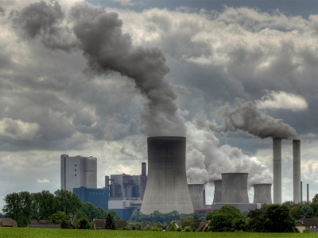
Загрязнители воздуха
Первичные загрязнители воздуха - вещества, которые попадают в воздух в результате природных и осуществляемых человеком процессов (оксиды серы(IV),азота(II).
Вторичные загрязнители воздуха - вещества, которые образуются уже в воздухе в результате химических реакций между первичными загрязнителями и составляющими воздуха (например, серная и азотная кислота)

Slide 9
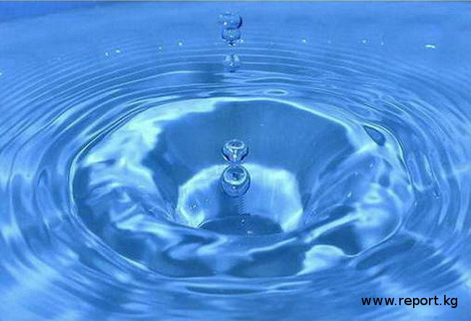
Загрязнение воды и последствия

Slide 10
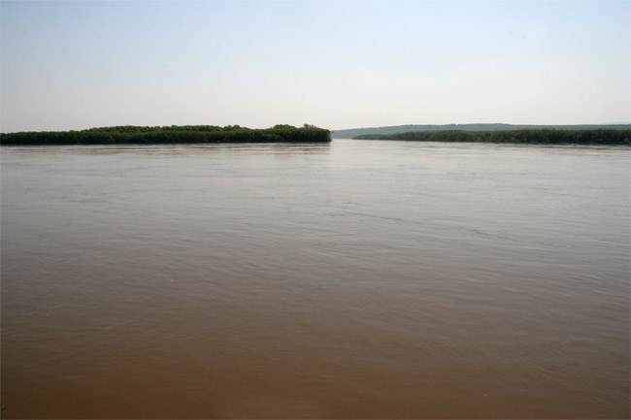
Загрязнители попадают в океан разными путями. Из воздуха поступают мелкие частички пестицидов, распыляемых над посевами, частицы сажи из дымовых труб, выхлопные газы двигателей автомобилей и самолетов. От покрытых краской корпусов кораблей отделяются небольшие количества токсикантов, назначение которых предотвратить обрастание кораблей водорослями и ракообразными.

Slide 11
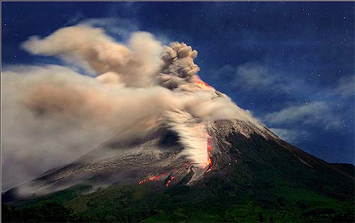
В гидросферу поступает большое количество тяжелых металлов, веществ магмы, тепла в результате извержения вулканов.

Slide 12
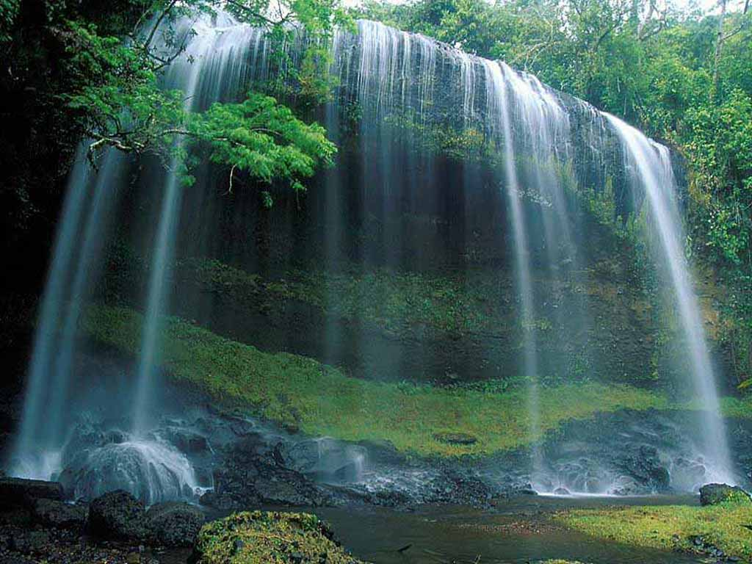
Охрана водных ресурсов
Разработка технологий с минимальным потреблением воды
Создание технологических процессов
Применение новых технологий очистки сточных вод

Slide 13
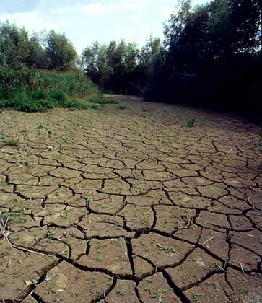
ПОЧВА

Slide 14
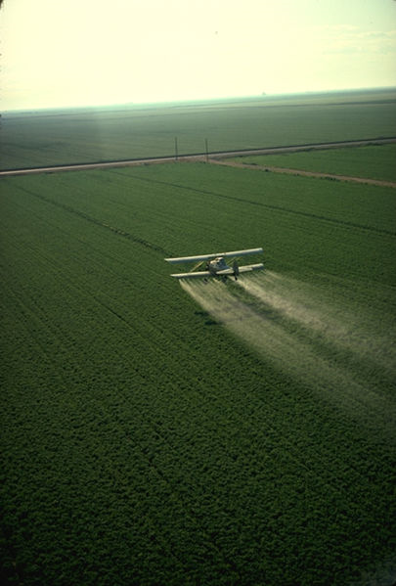
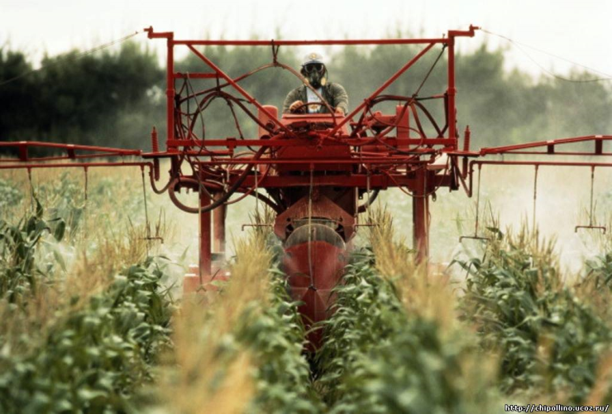
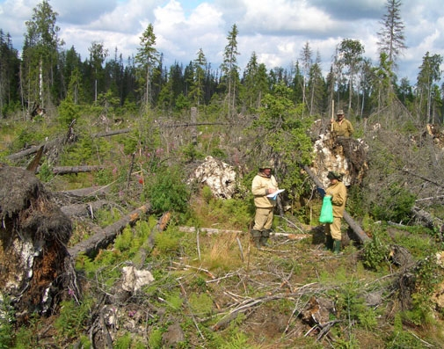
Загрязнители
Ядохимикаты
Удобрения
Отходы

Slide 15

Способы охраны окружающей среды:
Строительство различных очистных сооружений;
Устройство замкнутых циклов водопользования;
Создание и внедрение безотходных и малоотходных технологических процессов;
Замена химических способов борьбы с вредителями и болезнями сельскохозяйственных растений биологическими;
Использование новых видов топлива, которое не приводит к загрязнению окружающей среды;
Создание лесных зон вокруг городов и промышленных центров.
Создание заповедников и резерватов лекарственных растений.

Slide 16
Химия имеет большое значение
в строительстве (цемент, бетон, краски, лаки)
в полиграфии
в косметологии
в медицине
Химические вещества – основа продуктов питания

